Slide 1
澎湖縣政府消防局
109年公務統計業務研討會
澎湖縣政府消防局會計室
109年09月01日

Slide 2
大綱
一、
公務統計報表編報管理及增刪修訂作業
二、
公務統計報表增訂(內部報表)
三、
五、
未來統計業務推動方向
視覺化統計查詢平台及建構資訊專區
四、
加強性別統計通報及分析之推動

Slide 3
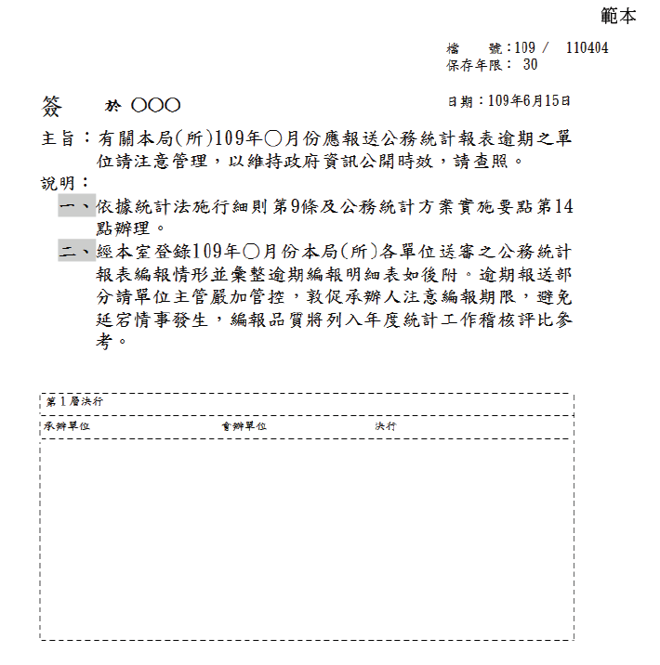
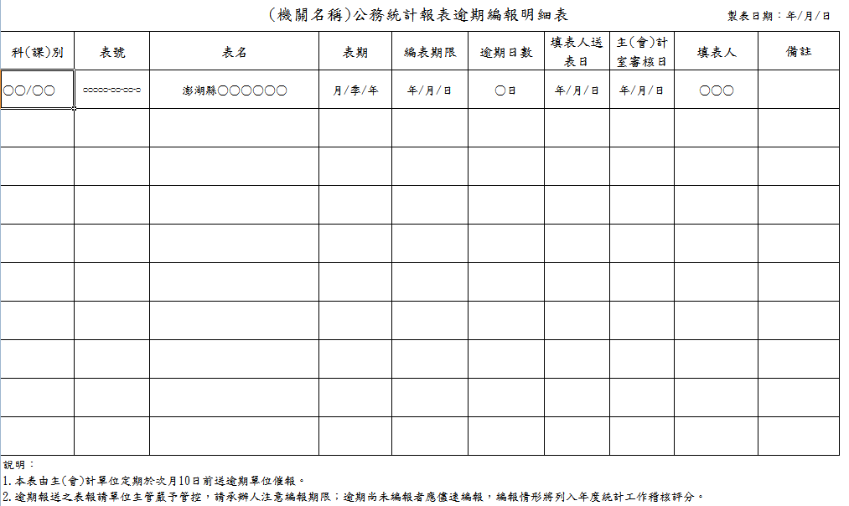
一、公務統計報表編報管理及增刪修訂作業(1/2)
經由公務統計方案規範之編報及審核管理機制，確實掌握報表編報時程及資料品質，俾利推動政務及決策參用，並提供中央部會所需之地方基礎資料。
為維持政府資訊公開時效，本室依規參考本府主計處所提供稽催範本，於每月10日前統一採彙整逾期編報明細表方式簽會會逾期報表業管單位。

Slide 4
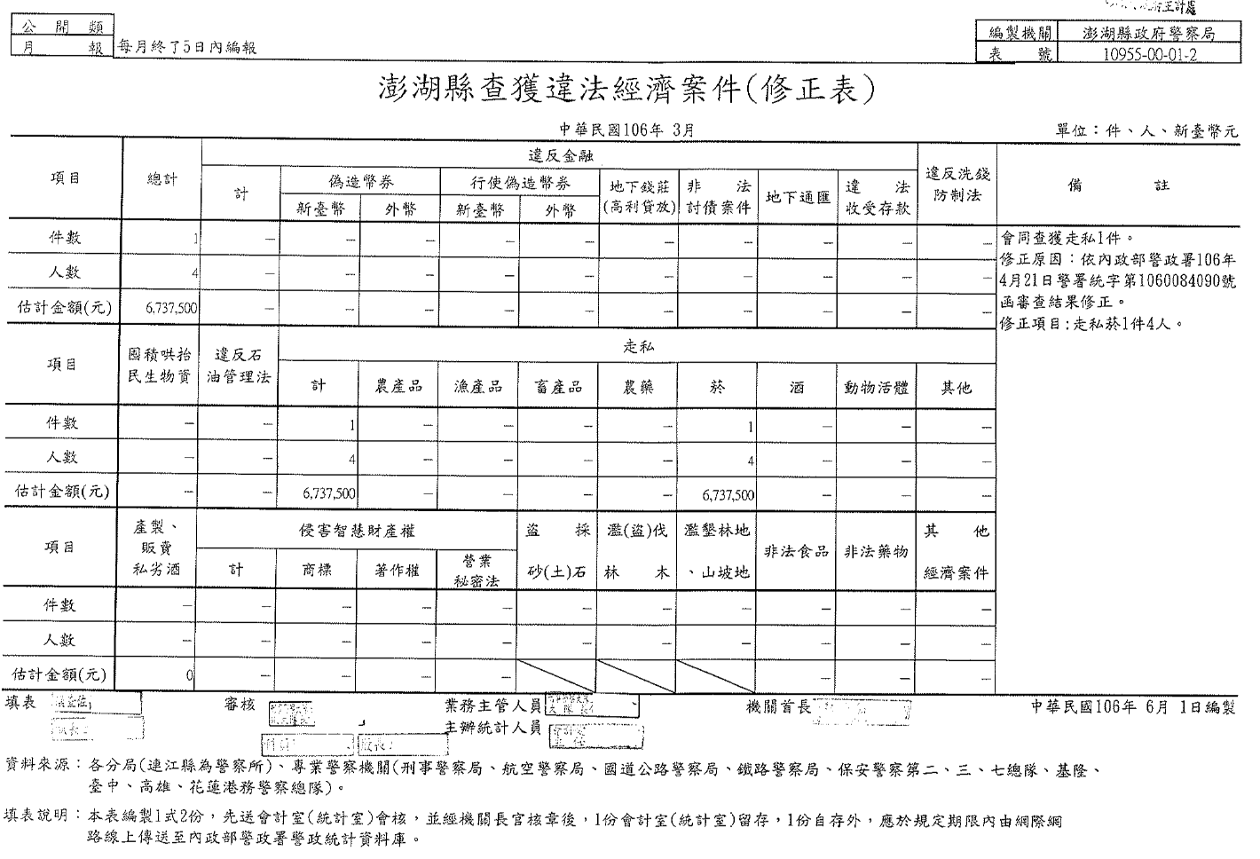
一、公務統計報表編報管理及增刪修訂作業(2/2)
各編製機關須修正已報送或發布之公務統計報表資料時，應標示修正處並加註修正原因，依規定簽章後，報送原編送對象或發布。
公務統計報表遇有下列情況應重新編報：
報表編送後編報單位自行發現資料須修正。
報表需用機關複核發現錯誤，通知原報表編報機關修正者。
報表資料先以初步數字編報，俟正式資料產生後即須修正者。

Slide 5
二、公務統計報表增訂(內部報表)
編製
業管報表單位依內部報表程式範本編製報表程式及編製說明
送審
函請主計處審核相關報表程式及編製說明
核定
依預告統計發布要點於機關(單位)預告定期發布統計資料
定期編報
預告發布
以府函核定機關增訂報表
機關定期編報內部報表程式

Slide 6
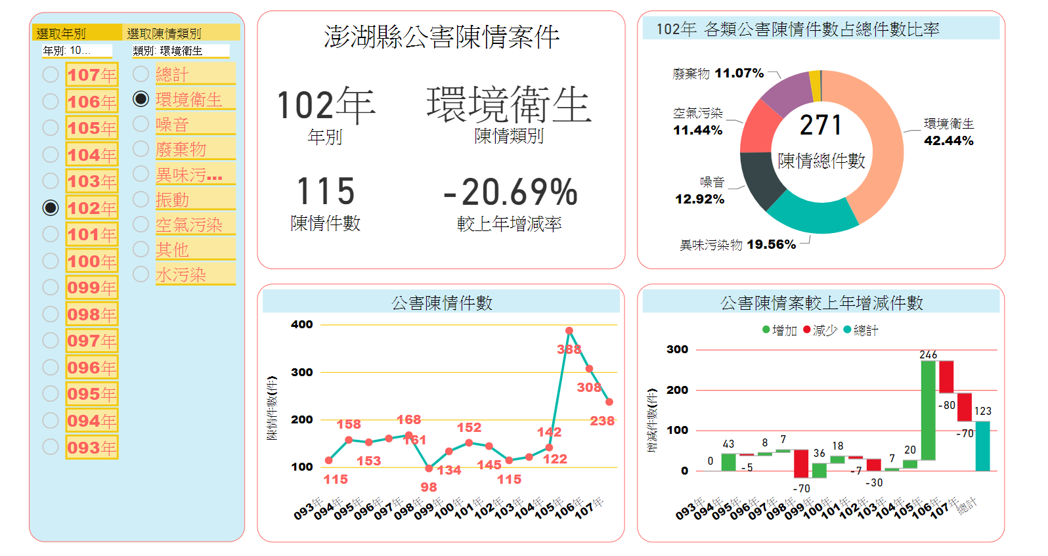
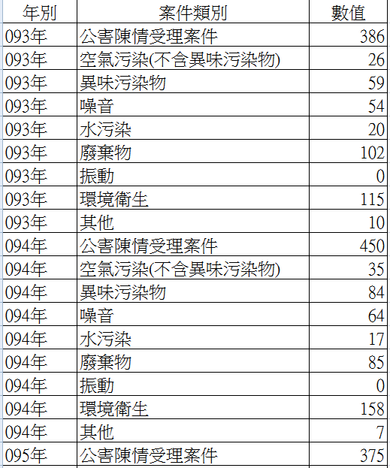
三、視覺化統計查詢平台及建構資訊專區(1/2)
為增進民眾上網查詢統計資料的方便性及可近性，及推廣統計業務人員運用視覺化互動式統計圖表軟體工具，於各機關網頁架構較生動、活潑的視覺化統計圖表呈現機關施政的成果。
視覺化統計圖表特性：
易於理解數據 。
強大的互動效果

Slide 7
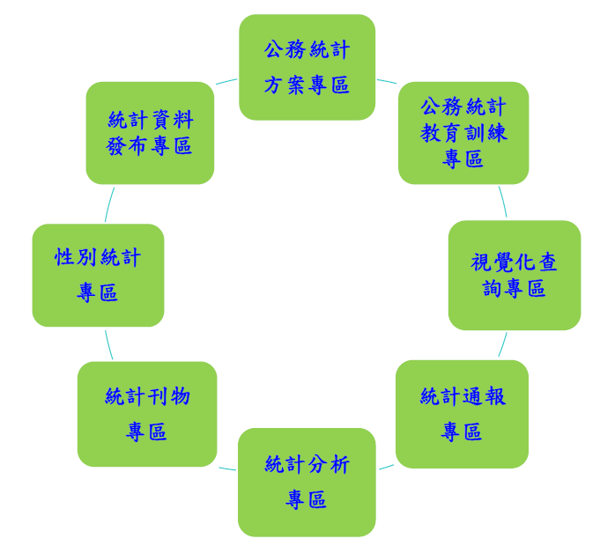
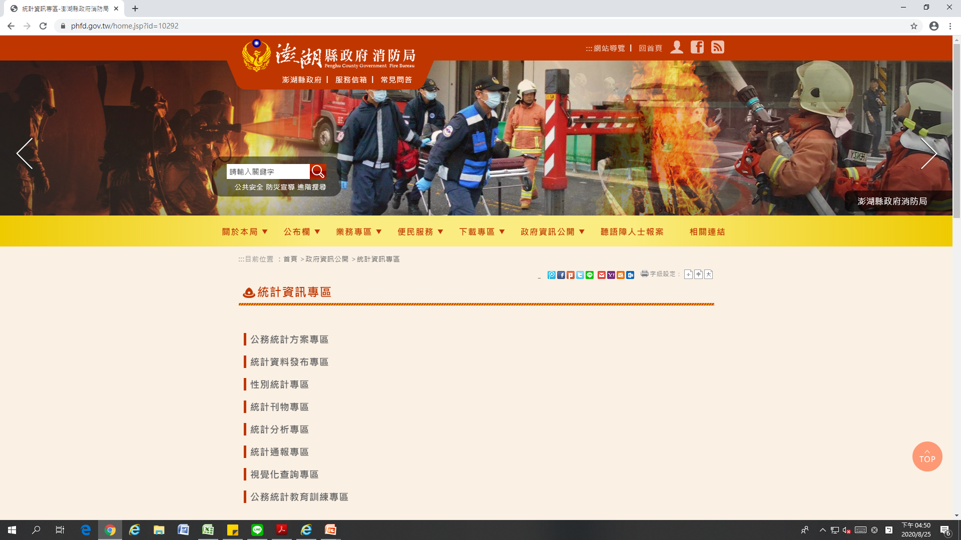
三、視覺化統計查詢平台及建構資訊專區(2/2)
建構資訊專區應包含

Slide 8
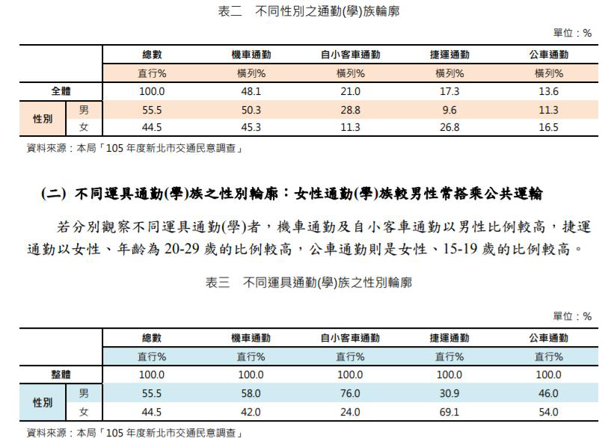
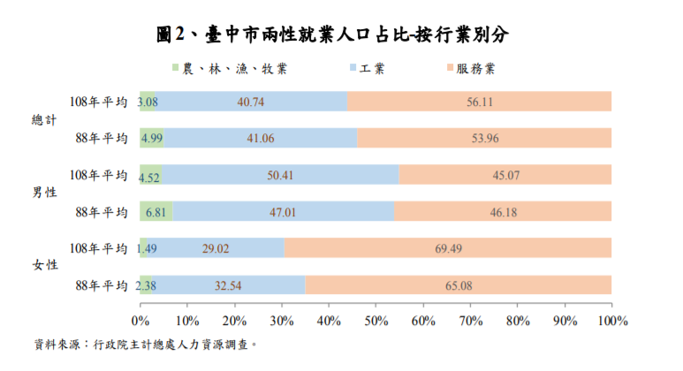
四、加強性別統計通報及分析之推動
為完整呈現本縣推動性別平等之各項成果，本府各單位及所屬機關應於研撰統計通報及分析時，以性別統計資料呈現各項數據，並以各局處每年研撰一篇為目標，提升性別統計指標的參考價值。
性別統計數據呈現：1.表格 2.圖表 。

Slide 9
五、未來統計業務推動方向
配合本縣施政需要增訂內部統計報表
預告統計資料發布率持續維持100％
增設性別統計網頁專區及編撰性別統計指標與分析
加強推廣視覺化查詢平台建置與應用
持續推動應用統計分析及通報撰寫
輔導所屬機關創編統計年報及公所統計年報持續更新
持續輔導各機關及公所定期辦理公務統計業務檢討會

Slide 10
報告完畢
敬請指教

